Slide 1


Thứ sáu ngày 10 tháng 2 năm 2023
Địa lí
Hoạt động sản xuất của người dân ở
đồng bằng Nam Bộ

Slide 2


Khởi động

Slide 3
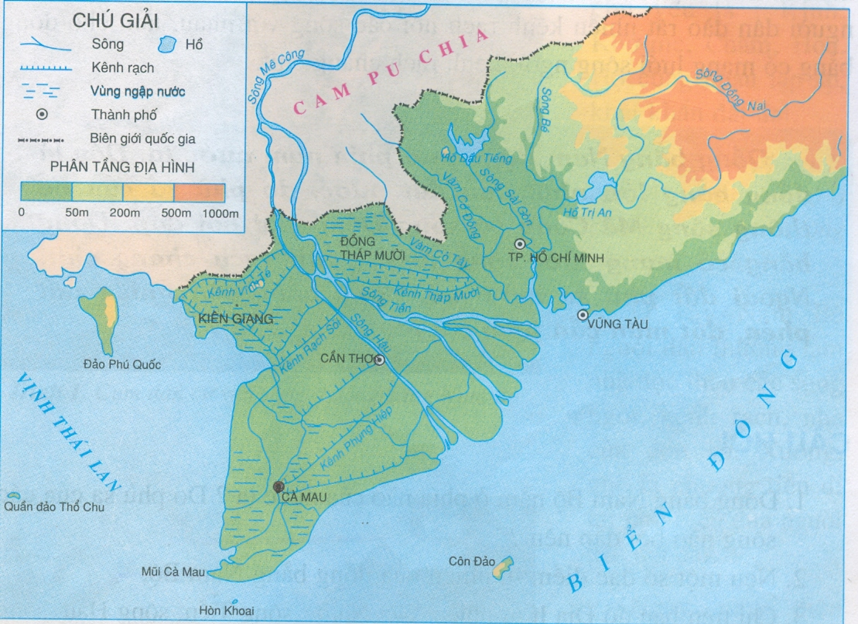
Đồng bằng Nam Bộ nằm ở phía nam của nước ta. Do hệ thống sông Mê Công và sông Đồng Nai bồi đắp nên.
Soâng Meâ Coâng
Đồng bằng Nam Bộ nằm ở phía nào của nước ta? Do hệ thống sông nào bồi đắp nên?
Soâng Ñoàng Nai
Keânh Vónh Teá
Keânh Phuïng Hieäp

Slide 4
Đồng bằng có mạng lưới sông ngòi, kênh rạch chằng chịt. Ngoài đất phù sa màu mỡ, đồng bằng còn nhiều đất phèn, đất mặn cần phải cải tạo.
Em hãy nêu đặc điểm tự nhiên của đồng bằng Nam Bộ ?
Soâng Meâ Coâng
Soâng Ñoàng Nai
Keânh Vónh Teá
Keânh Phuïng Hieäp
.

Slide 5
Khám phá
Hoạt động sản xuất của người dân ở
đồng bằng Nam Bộ

Slide 6
1. Vựa lúa, vựa trái cây lớn nhất cả nước
Người dân cần cù
lao động
Đất đai màu mỡ
Đồng bằng Nam Bộ
- Vựa lúa, vựa trái cây lớn nhất cả nước
- Nơi nuôi và đánh bắt thủy sản lớn nhất cả nước.
Theo em, những điều kiện thuận lợi nào giúp Đồng bằng Nam Bộ trở thành vựa lúa, vựa trái cây lớn nhất cả nước; nơi nuôi và đánh bắt thủy sản lớn nhất cả nước.
Mạng lưới sông ngòi
dày đặc; vùng biển
có nhiều thủy sản
Khí hậu nóng ẩm

Slide 7
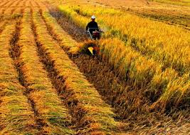
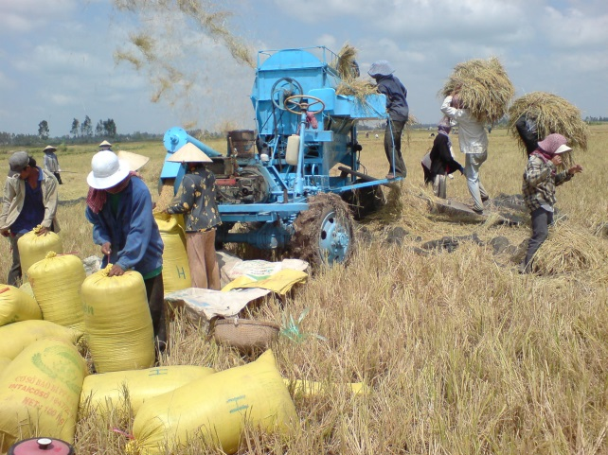
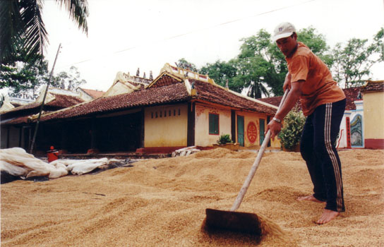
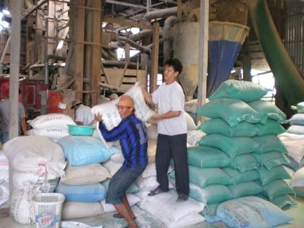
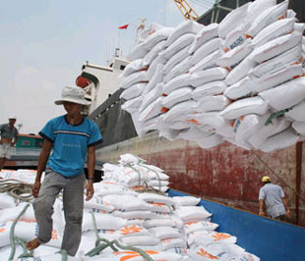
* Quan sát các hình dưới đây, kể tên thứ tự các công việc trong thu hoạch và chế biến gạo xuất khẩu ở đồng bằng Nam Bộ.
Gặt lúa
Tuốt lúa
Phơi thóc
Xay xát gạo và đóng bao
Xếp gạo lên tàu để xuất khẩu

Slide 8

Quy trình thu hoạch và chế biến gạo xuất khẩu
Gặt lúa
Thu hoạch
Tuốt lúa
Phơi thóc
Xay xát gạo
và đóng bao
Chế biến
Xếp gạo lên tàu
để xuất khẩu

Slide 9
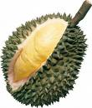
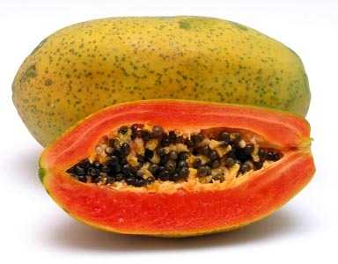
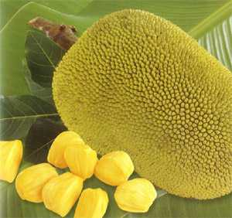
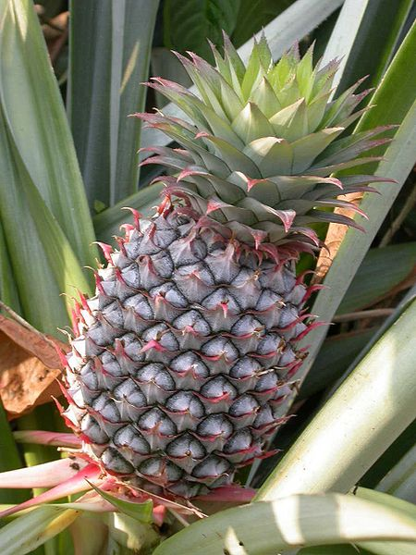

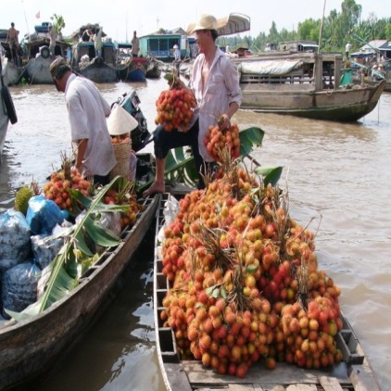
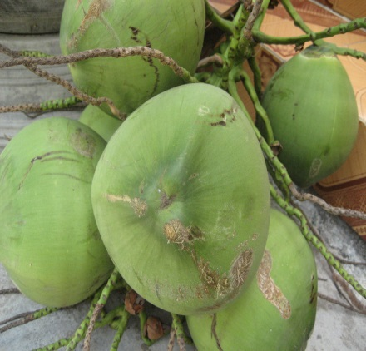
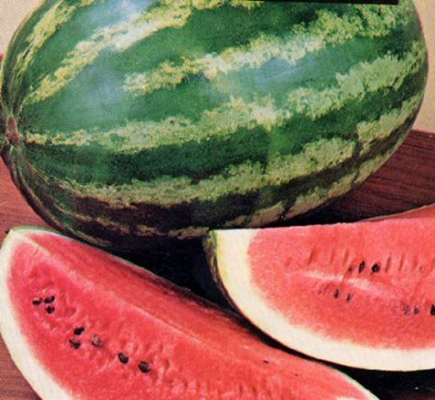
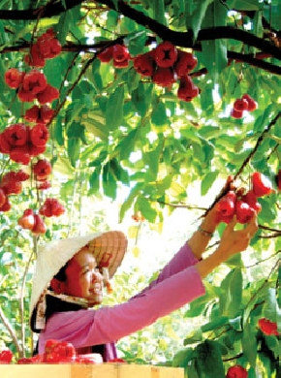
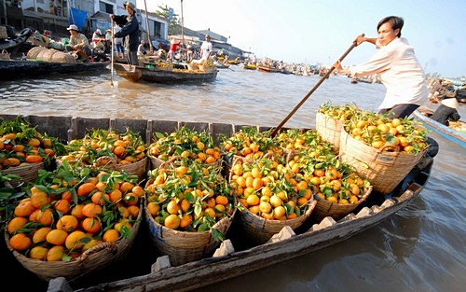
* Quan sát hình dưới đây, kể tên một số trái cây ở đồng bằng Nam Bộ.

Slide 10
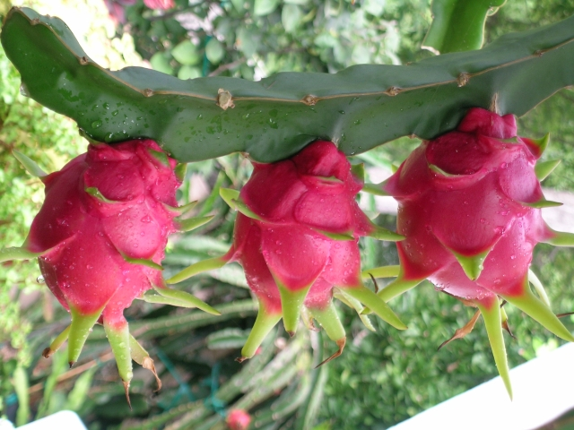
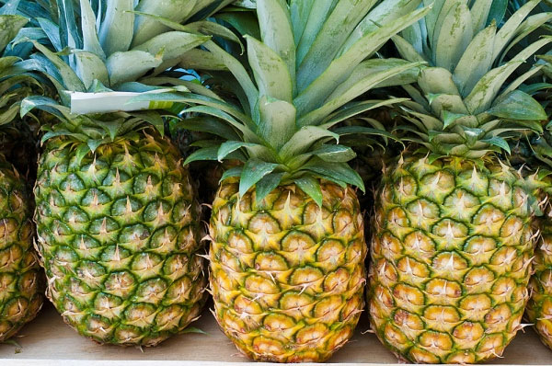
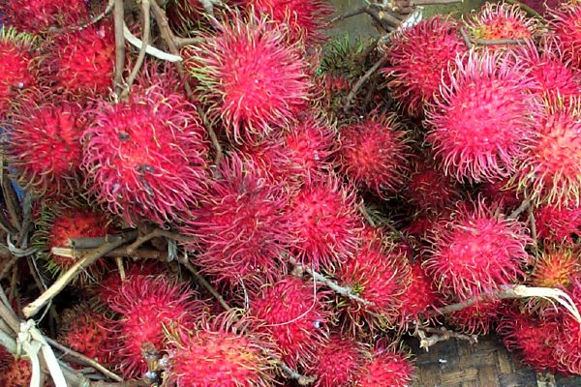
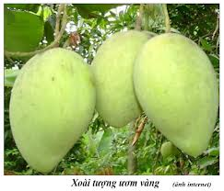
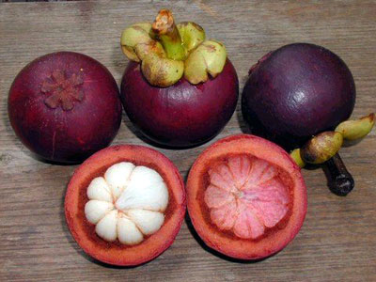
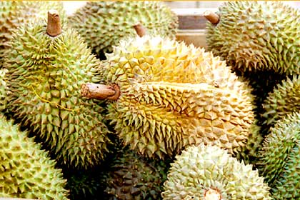
Thanh long
Dứa
Chôm chôm
Xoài
Măng cụt
Sầu riêng

Slide 11
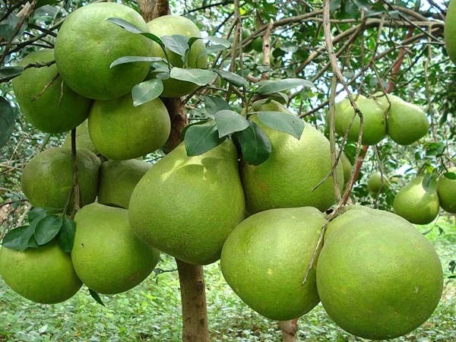
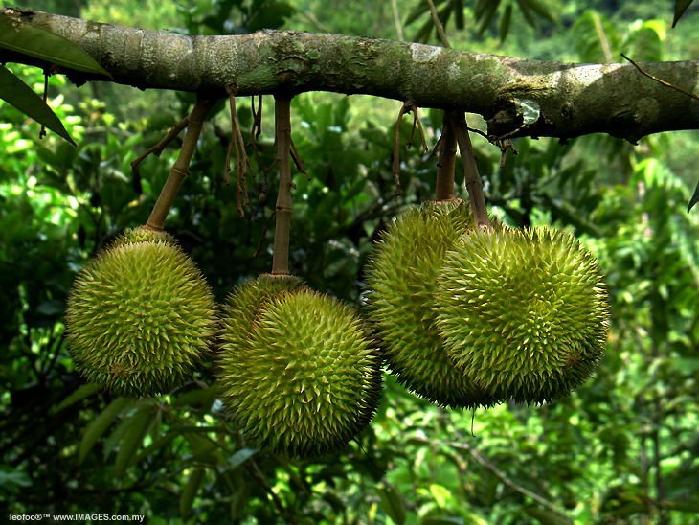
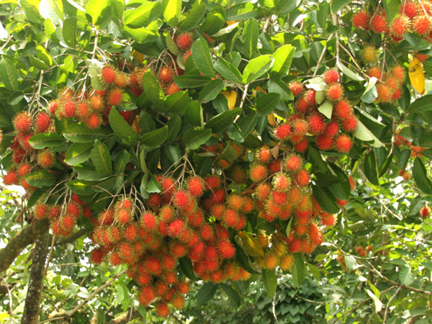
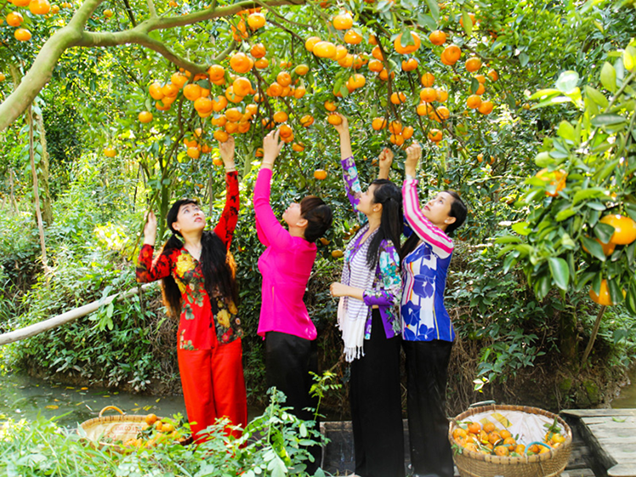

Slide 12
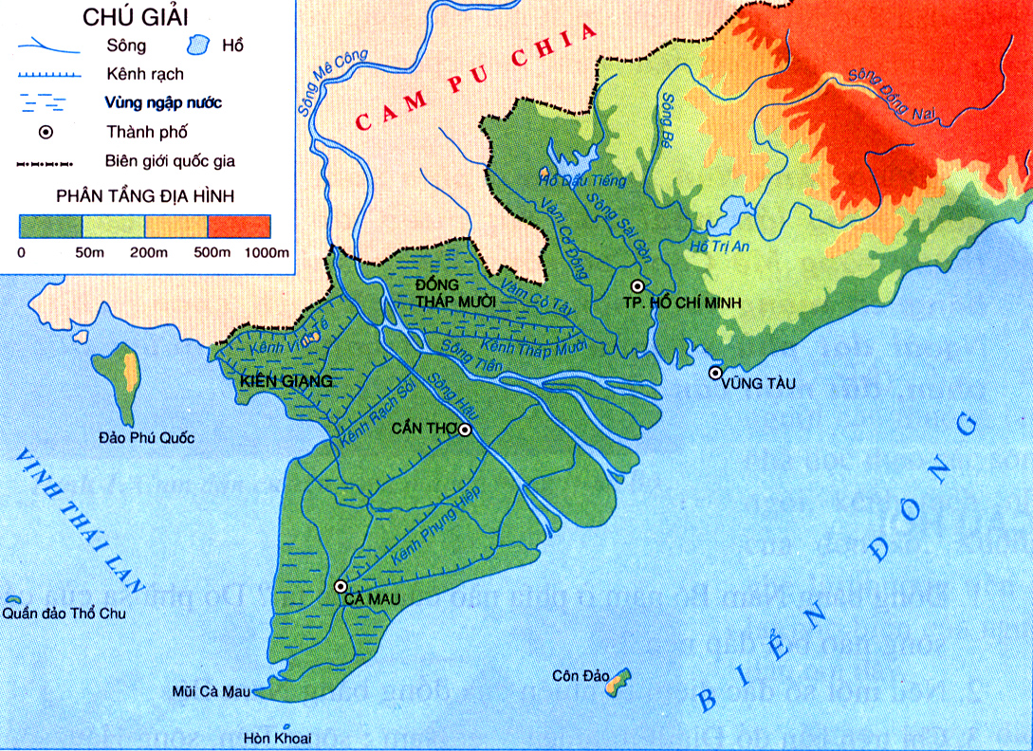
Lược đồ tự nhiên đồng bằng Nam Bộ

Slide 13
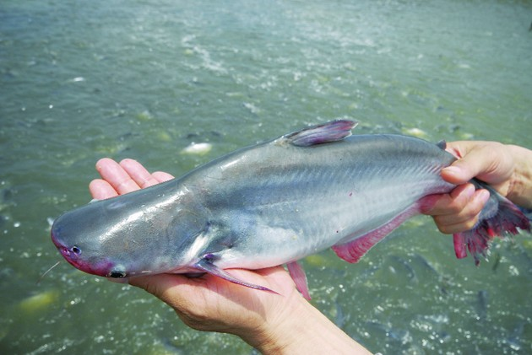

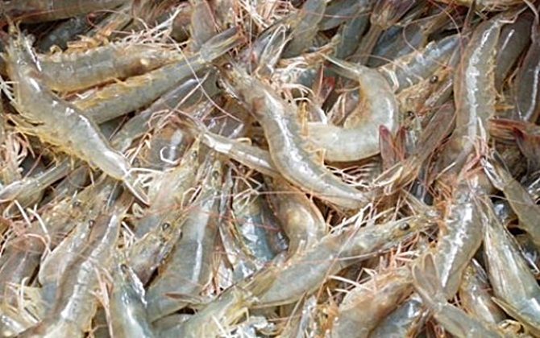

Cá tra
Cá ba sa
Tôm
Mực

Slide 14
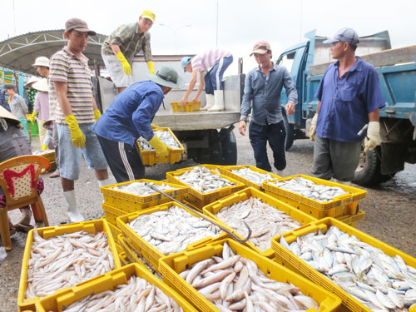
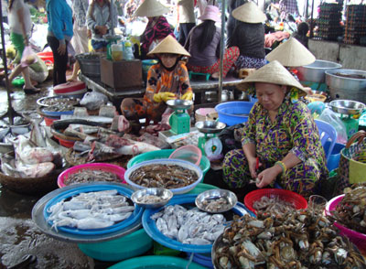
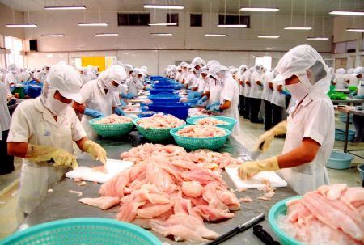
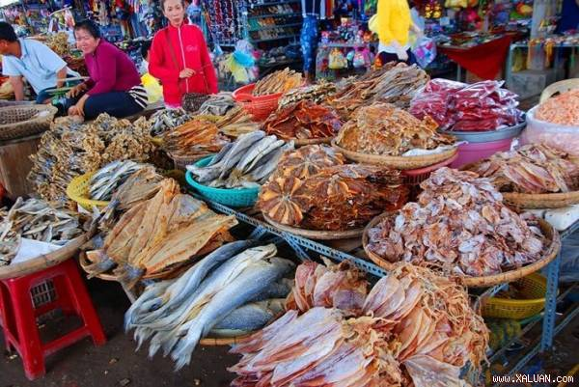
Chế biến thủy sản xuất khẩu
Thủy sản chế biến khô

Slide 15


Ghi nhớ
Nhờ có thiên nhiên ưu đãi, người dân cần cù lao động, đồng bằng Nam Bộ đã trở thành vùng sản xuất lúa gạo, trái cây, thuỷ sản lớn nhất cả nước. Các sản phẩm đó được đưa đi tiêu thụ nhiều nơi trong nước và xuất khẩu.

